Slide 1
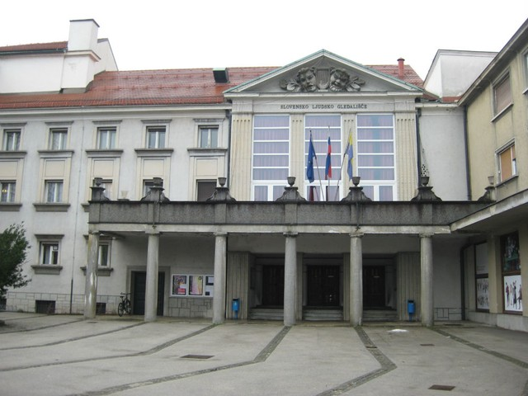
KULTURNE USTANOVE IN KONCERT
SLOVENSKO LJUDSKO GLEDALIŠČE CELJE
GLASBENA ŠOLA CELJE

Slide 2
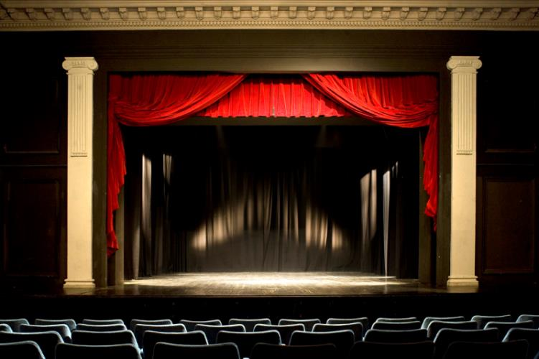
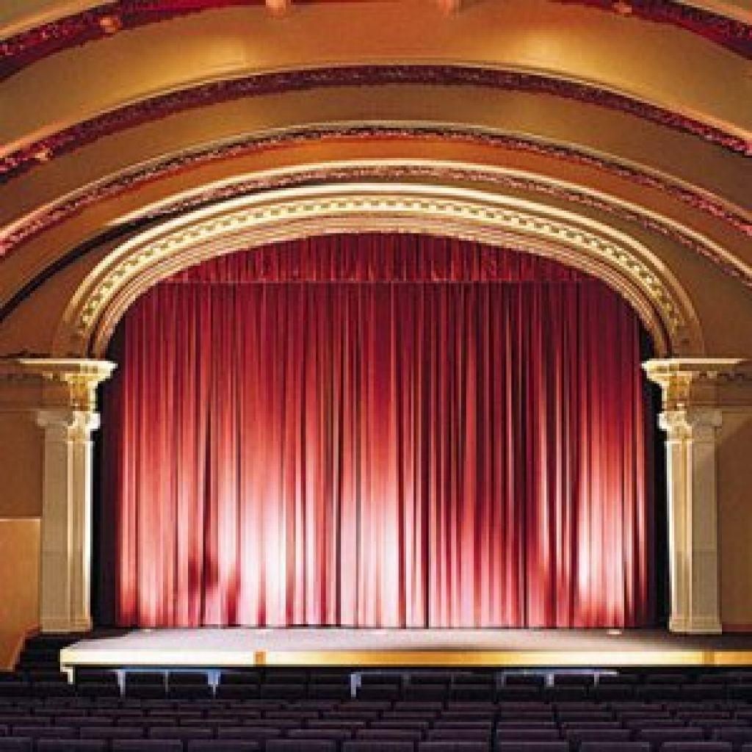
GLEDALIŠKI ODER

Slide 3
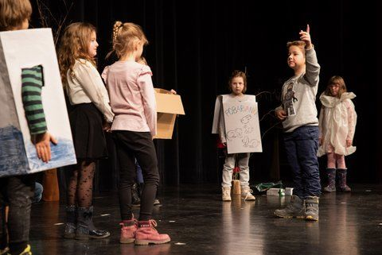
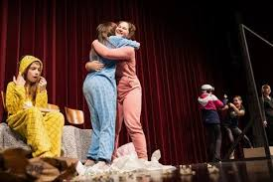
KLIK
GLEDALIŠKI IGRALCI

Slide 4
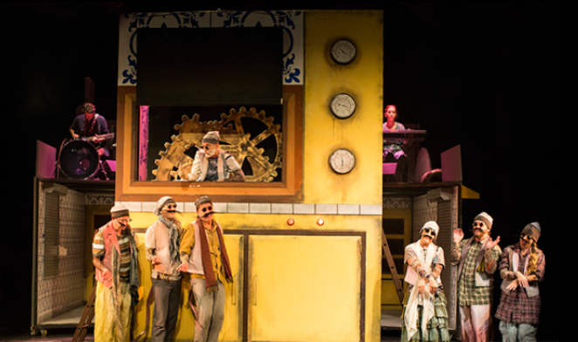
GLEDALIŠKA PREDSTAVA: PEKARNA MIŠMAŠ

Slide 5
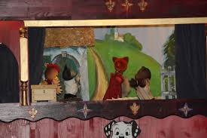
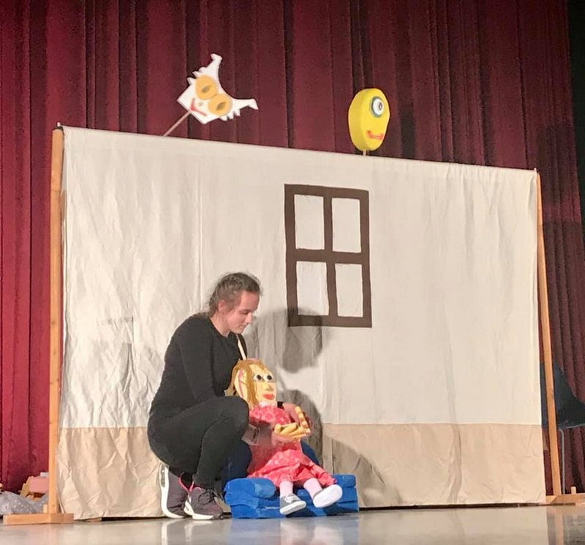
LUTKOVNO GLEDALIŠČE, LUTKARJI
KLIK

Slide 6
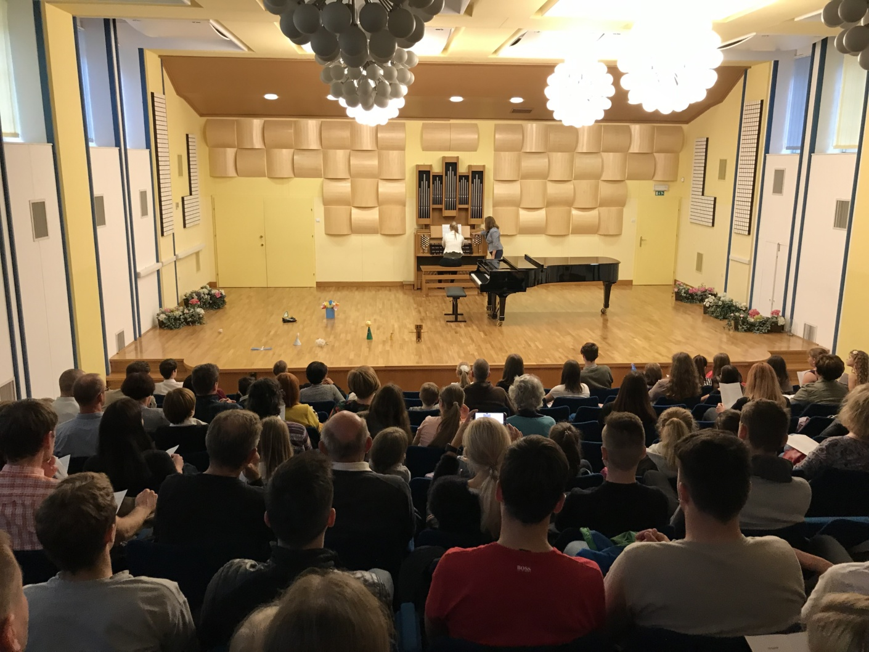
KONCERTNA DVORANA GLASBENE ŠOLE CELJE

Slide 7
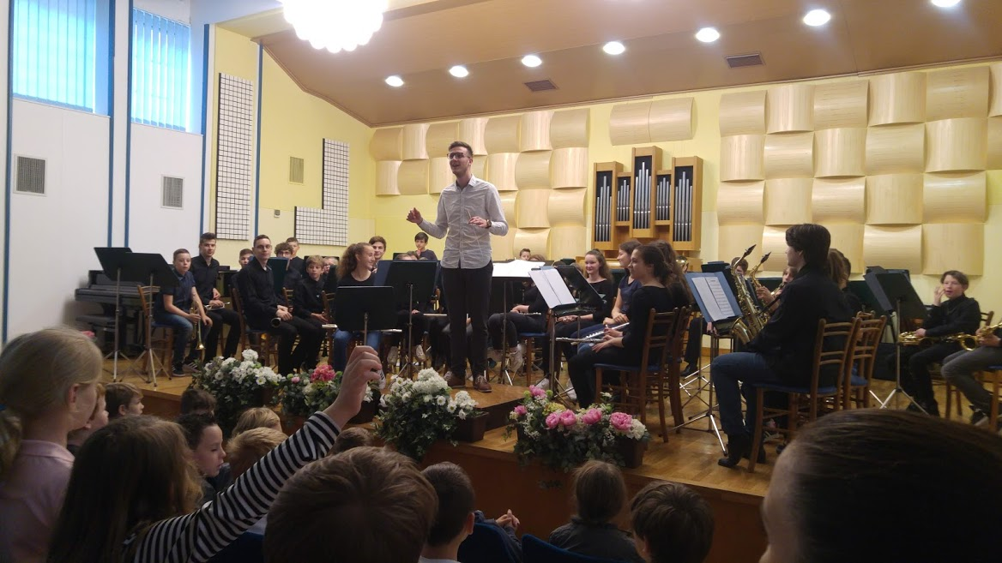
KONCERT MALEGA PIHALNEGA ORKESTRA GLASBENE ŠOLE CELJE
KLIK

Slide 8
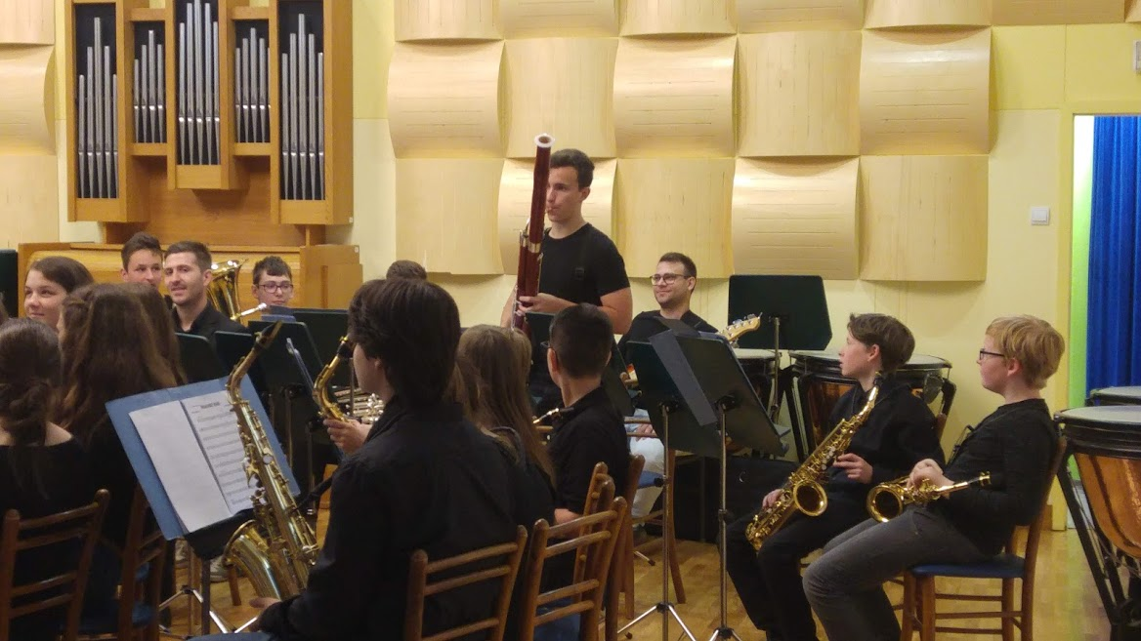
KLIK
PREDSTAVITEV INŠTRUMENTOV PIHALNEGA ORKESTRA

Slide 9
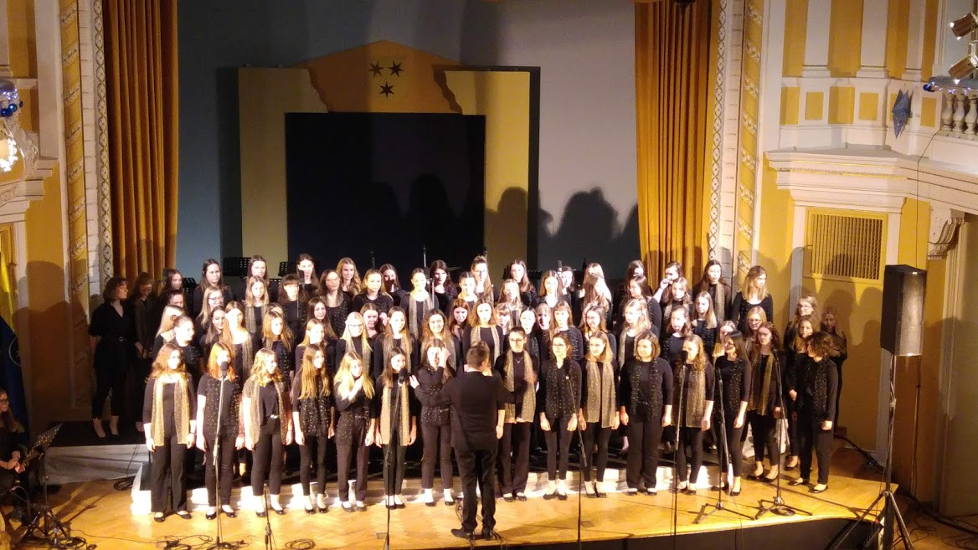
KONCERT PEVSKEGA ZBORA
KLIK

Slide 10
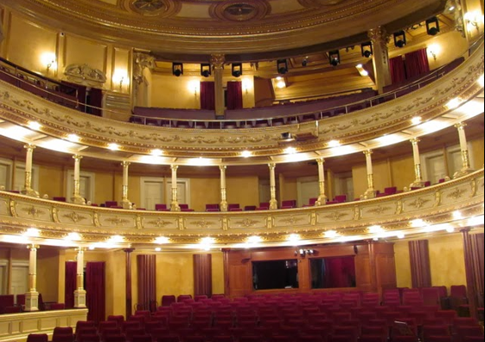
HVALA ZA POZORNOST…..

